Slide 1
14 ноября – Всемирный День Диабета
Минский городской клинический эндокринологический центр
ЕЛЕНА ВАСИЛЬЕВНА ЮРЕНЯ
главный врач
главный внештатный эндокринолог
комитета по здравоохранению Мингорисполкома
Минск, 01 ноября 2022 г

Slide 2
Пять целей ВОЗ по охвату больных сахарным диабетом:
80% людей, живущих с диабетом, диагностированы.
80% людей с диагностированным диабетом хорошо контролируют гликемию.
80% людей с диагностированным диабетом хорошо контролируют артериальное давление.
60% людей с диабетом в возрасте 40 лет и старше получают статины.
100% людей с диабетом 1 типа имеют доступ к недорогим средствам самоконтроля инсулина и уровня глюкозы в крови.
Роль общественных объединений медицинских работников и пациентов (Шепелькевич А.П.), 2022 г

Slide 3
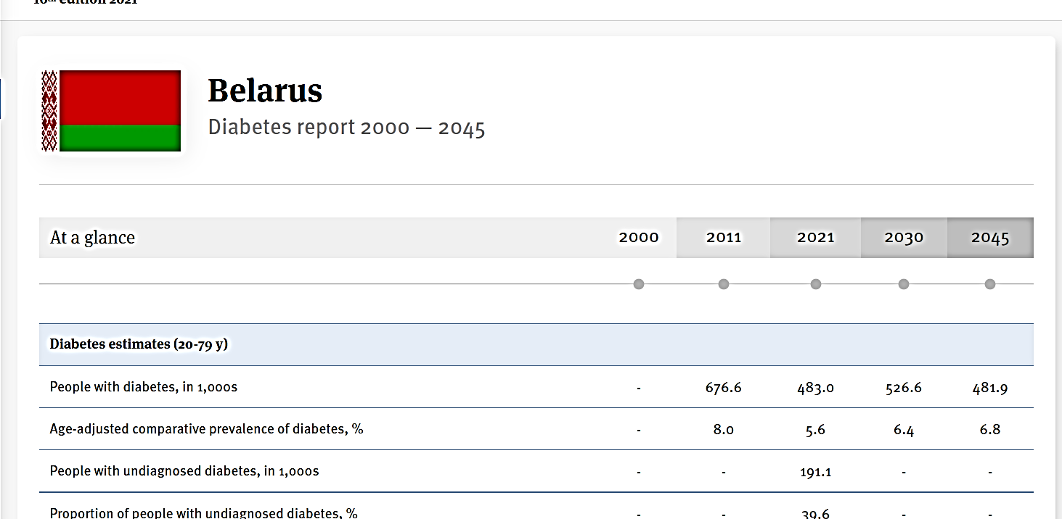
ФАКТЫ И ЦИФРЫ
©2022 diabetesatlas.org.

Slide 4
Сахарный диабет в РБ
Итоги работы эндокринологической службы РБ 2021г (Салко О.Б.)

Slide 5
г.Минск и сахарный диабет
Прирост СД за 10 лет в 1,7 раза: в 2011 году зарегистрировано 50 608 пациентов с СД, в 2021 – 83 636 чел. (линейный тренд)
Д группа пациентов с СД на 01.01.2022 – 78 105 человек, 94% - СД 2 типа
Прирост за 2021 год на 6 642 чел (в 2019 – 7 767 чел, 2020- 6 292 )
5,1% взрослого населения г.Минска живёт с СД (2020 – 5,1%)
прогноз IDF для РБ (20-79лет): 5,6%
22,1% взрослых получают инсулинотерапию,
из них аналоги инсулина: СД1 - 29,3% , СД2 -7,5%,
НПИИ – 125 чел (65 взрослых, 60 –дети)
3 этапа Концепции инсулинотерапии реализованы
Notes:
Гомельская область – 1 375 286 чел, городское – 1 059 334 (77%) Минская обл 1 473 346 чел , городское 808 934
https://diabetesatlas.org/data/en/region/3/eur.html

Slide 6
г.Минск и сахарный диабет
Все пациентки с ГСД на инсулине – Д наблюдение и роды в ЖК при 1-й ГКБ (2021 -закуплено 5 помп с НМГ MiniLink)
На 01.01.2022 в ОЗ - 27 систем CGMS, в 2021 г выполнено НМГ - 237 исследований (163 – амбулаторно)
Имеют ограничения жизнедеятельности:
дети и подростки – 97%
взрослые - 30%, из них
пациенты с СД на инсулине - 55% (9349 чел)
Notes:
СД1 - 634 –дети и подростки, 3355 взрослые

Slide 7
Тема Всемирного дня борьбы с диабетом 2021–2023 г.г.
«Доступ к лечению диабета» : доступ к обучению
https://www.understandingdiabetes.org/
http://endocrinology.by/

Slide 8
Посещения к врачам-эндокринологам
 |  |  | 2019 | 2020 | 2021
Всего посещений |  |  | 442 709 | 382 195 | 385 285
На 1 жителя | взрослые |  | 0,25 | 0,22 | 0,22
 | дети |  | 0,09 | 0,08 | 0,09
На 1 случай зарег. энд. заб. |  |  | 1,5 | 1,2 | 1,4
Профосмотры |  |  | 2,3% | 1,5% | 1,7%
На 1 штатную должность врача-эндокринолога |  | ГП | 4 685 | 3 938 | 4 005
 |  | МГК ЭЦ | 3 630 | 4 580 | 4 973

Slide 9
Стационарная эндокринологическая помощь (взрослое население)
110 коек (1-я и 10-я ГКБ), 10ГКБ -инфекционный стационар
2021г: 1155 чел (52%) -непрофильные пациенты
 | 2019 | 2020 | 2021
Число пользованных пациентов | 3 259 | 2 357 | 1 364
СД, чел (%) | 2 724 (84%) | 1 429 (85%) | 988 (92%)
патология ЩЖ, чел (%) | 88 (2,7%) | 33 (1,9%) | 26 (2,4%)
др. энд.патология, чел (%) | 447 (14%) | 220 (13%) | 55 (5,1%)

Slide 10
Интернет-ресурсы МГК эндокринологического центра
Cайт | https://www.endominsk.by (на главной странице в разделе новости размещаются ссылки на еженедельные он-лайн занятия Школ диабета)
YouTube канал | Школа диабета и питания https://www.youtube.com/channel/UCXmtYuj-MCgTVt26eZcsf7Q (видеоролики о диабете и питании)
Школа диабета 2 типа | Телеграмм канал - t.me/GEDMINSKSKOLA2 (темы занятий и ссылки на трансляции)
 | Viber - Минск ШСД 2 (темы занятий и ссылки на трансляции)
Школa диабета 1 типа | Телеграмм канал -t.me/GEDMINSKSHKOLA1 (темы занятий и ссылки на трансляции)
Инстаграм | endo_minsk https://www.instagram.com/endo_minsk/?hl=ru (краткая полезная информация о диабете и не только)

Slide 12
Общественное объединение
«Поддержка людей с сахарным диабетом»
Роль общественных объединений медицинских работников и пациентов (Шепелькевич А.П.), 2022

Slide 13
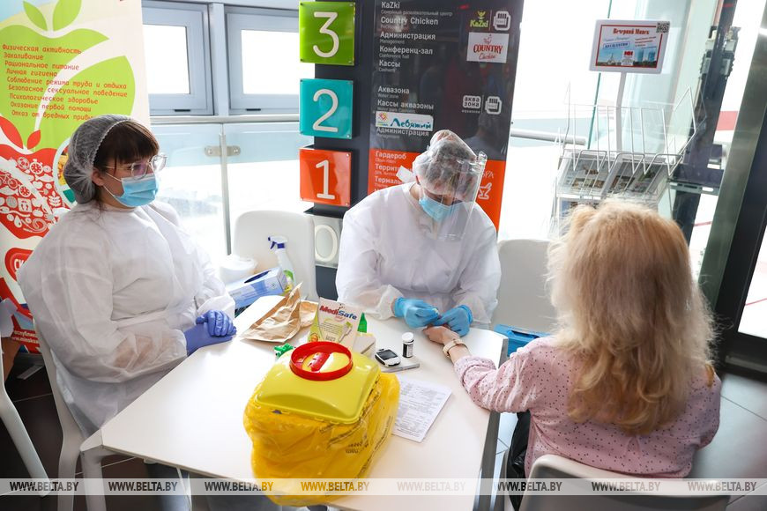
14 ноября – Всемирный День Диабета
Минский городской клинический эндокринологический центр
ЕЛЕНА ВАСИЛЬЕВНА ЮРЕНЯ
главный врач
главный внештатный эндокринолог
комитета по здравоохранению Мингорисполкома
Минск, 01 ноября 2022 г

